Slide 1
Лекция № 2. Архитектура операционной системы Компоненты ОС: ядро, оболочка, драйверы. Многоуровневая организация ОС. Примеры архитектур (монолитная, микроядро, гибридная).
Дисциплина: Операционные системы
Лектор: Аяпбергенова Асем Тултановна
Кафедра: Программная инженерия

Slide 2
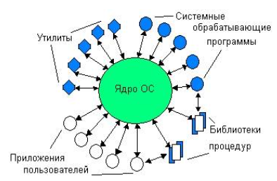
Архитектура операционной системы
Управление процессами.
Управление памятью.
Обработка системных вызовов и прерываний.
Управление устройствами ввода-вывода.
Функции ядра:

Slide 3
Типы архитектуры ОС:
Монолитная архитектура
Микроядерная архитектура (Microkernel)
Гибридная архитектура
Клиент-серверная архитектура
Виртуализированная архитектура
Архитектура ОС является ключевым фактором, влияющим на производительность, надежность и масштабируемость системы.

Slide 4
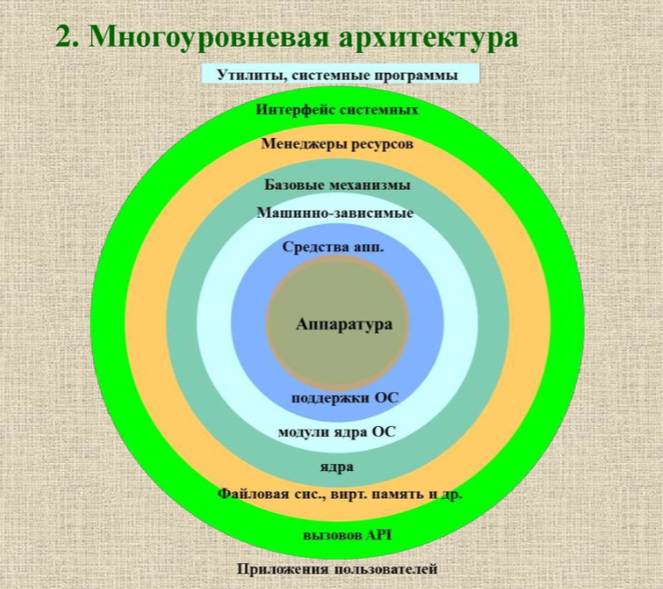

Slide 5
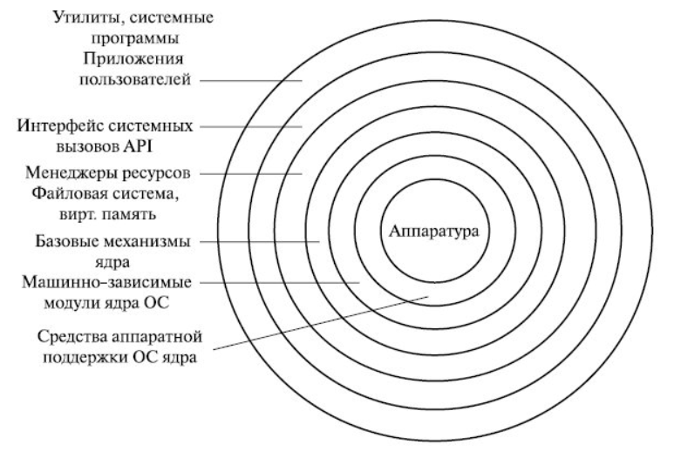
Особенности многоуровневой организации ОС
➢Иерархическая структура
➢ Изоляция функций
➢ Модульность
Примерная структура многоуровневой организации ОС

Slide 6



Преимущества многоуровневой организации
Недостатки многоуровневой
организации
➢Простота проектирования
➢ Модульность
➢ Повышение надежности
➢ Удобство тестирования
➢Потери производительности
➢ Сложность взаимодействия
➢ Ограничения модификации

Slide 7
Примеры архитектур
Примеры:
Unix/Linux
MS-DOS
Монолитная архитектура
Примеры:
MINIX
QNX
GNU Hurd
Микроядерная архитектура
Примеры:
Windows NT/2000/XP/Vista/7/10
MacOS (на основе XNU)
Гибридная архитектура

Slide 8

Монолитная архитектура
Преимущества:
Высокая производительность:
Все функции ядра выполняются напрямую, без дополнительных механизмов передачи данных.
Простота реализации:
Легче интегрировать компоненты в одну систему.
Недостатки:
Сложность отладки и модификации:
Ошибка в одном модуле может нарушить работу всей системы.
Низкая модульность:
Компоненты сильно зависят друг от друга.

Slide 9
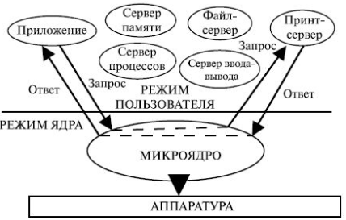
Микроядерная архитектура
Преимущества:
Модульность:
Ошибка в одном модуле не влияет на работу всей системы.
Надежность:
Серверы изолированы друг от друга.
Удобство модификации:
Легче заменять или обновлять отдельные компоненты.
Недостатки:
Низкая производительность:
Обращение к модулям через межпроцессное взаимодействие (IPC) замедляет работу системы.
Сложность разработки:
Необходима организация взаимодействия множества модулей.

Slide 10
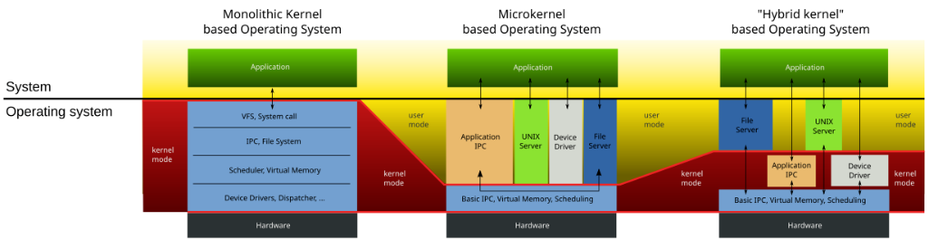
Гибридная архитектура
Преимущества:
Модульность:
Ошибка в одном модуле не влияет на работу всей системы.
Надежность:
Серверы изолированы друг от друга.
Удобство модификации:
Легче заменять или обновлять отдельные компоненты.
Недостатки:
Низкая производительность:
Обращение к модулям через межпроцессное взаимодействие (IPC) замедляет работу системы.
Сложность разработки:
Необходима организация взаимодействия множества модулей.

Slide 11
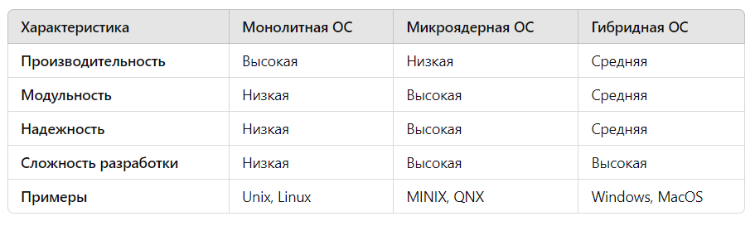
Сравнение архитектур:

Slide 12
СПАСИБО ЗА ВНИМАНИЕ!!!

